Slide 1
REAZIONI ALDOLICHE
(Reazioni in α al carbonile)

Slide 2
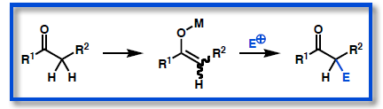

Reazioni di enolati
E⁺
pKa circa 20
Enolato
metallico
L’elettrofilo E⁺ può essere un alogeno alcano R-X (α-alchilazione) o un composto carbonilico (reazione aldolica). In questi casi si costruisce un legame C-C

Slide 3
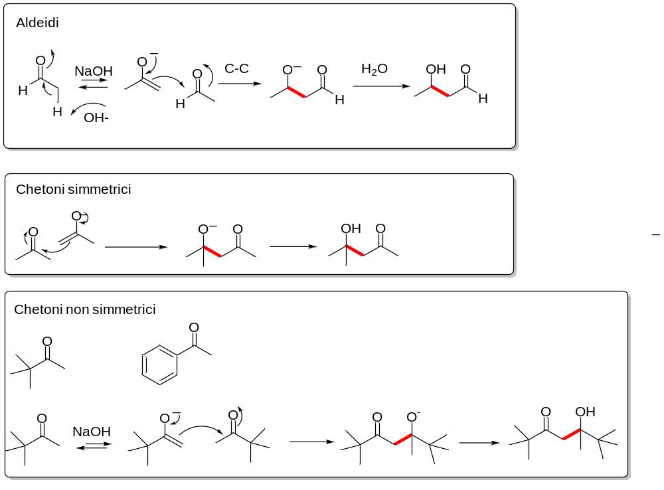
Reazioni Aldoliche - generalità
Metodo di formazione di legami C-C
pKa circa 20
dell’H in α al CO

Slide 4
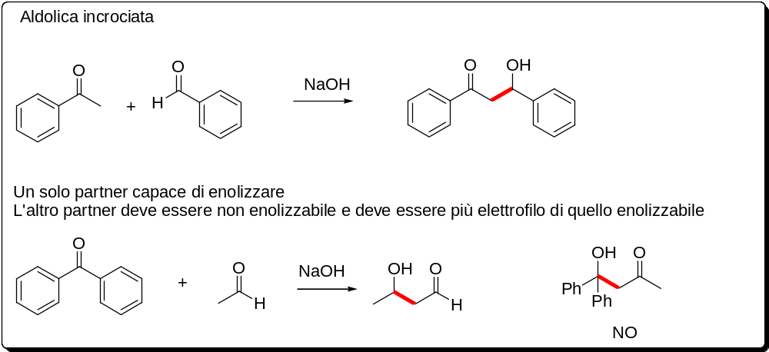
Reazioni Aldoliche - generalità
L’enolato dell’aldeide reagisce con l’aldeide stessa e non con il chetone.

Slide 5
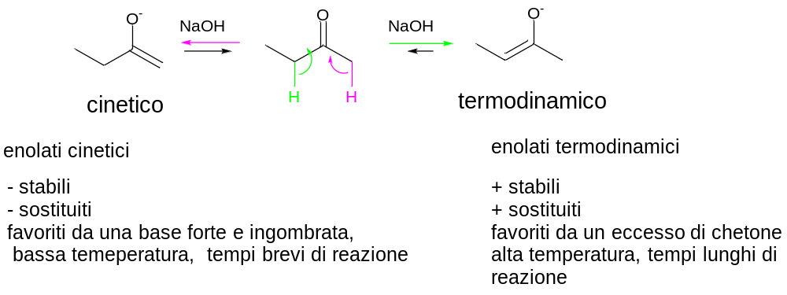
Enolati di chetoni non simmetrici
In NaOH l’enolizzazione non è completa
Notes:
Anche nel caso di chetoni non simmetrici enolizzabili da tutte due le parti si può avere il controllo sulla formazione dell’enolato utilizzando basi fortissime ingombrate (LDA)

Slide 6
REAZIONI ALDOLICHE SOTTO CONTROLLO TERMODINAMICO
Il composto carbonilico viene trattato con una base o con un acido in H₂O o in alcol (es: 2% NaOH in H₂O/EtOH), troppo debole per permettere la conversione completa nell’enolo o nell’enolato. In questo modo è possibile la formazione di un solo prodotto solo per motivi di simmetria o perché una delle posizioni α è bloccata, oppure per motivi termodinamici (coniugazione, etc)

Slide 7
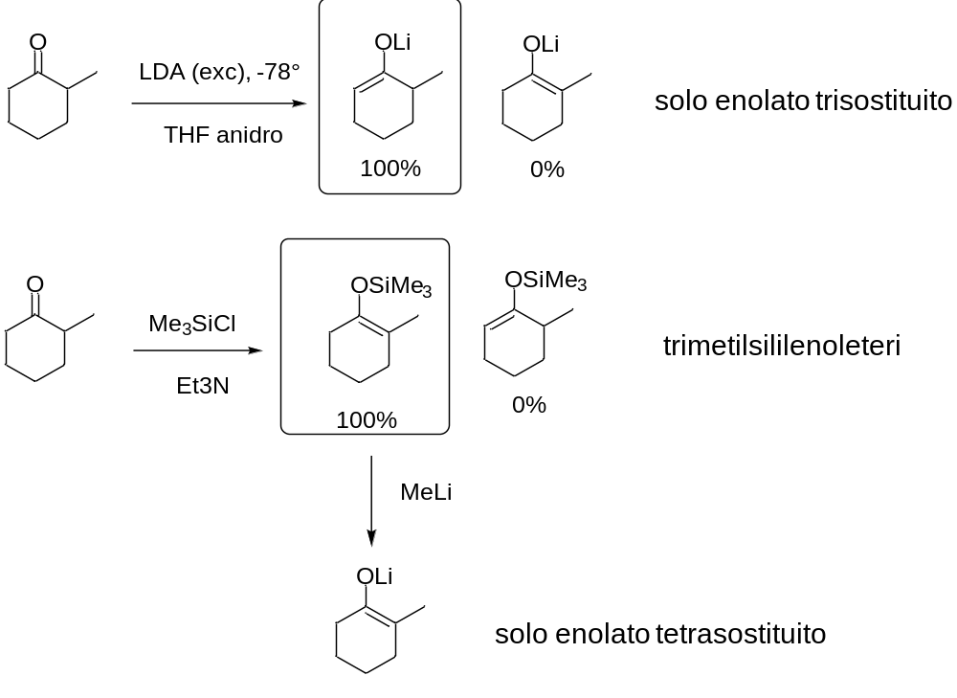
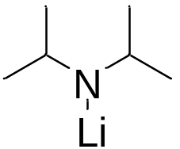
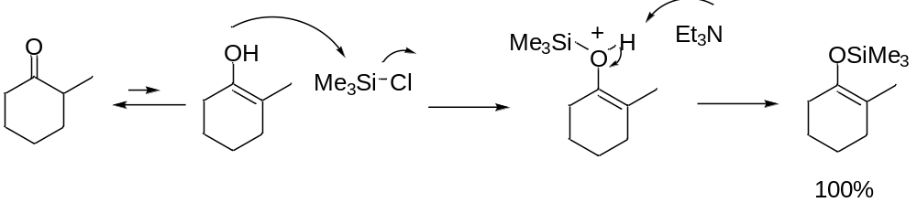
Enolati di chetoni non simmetrici
LDA base forte ingombrata
I sililenoleteri si formano attraverso
l’enolo del chetone

Slide 8
REAZIONI ALDOLICHE SOTTO CONTROLLO CINETICO
Uno dei due componenti è convertito completamente in un enolato
(o in un sililenoletere) mediante l’utilizzo di una base forte in eccesso,
(o del Me₃SiCl) e combinato solo successivamente con il partner elettrofilo.

Slide 9
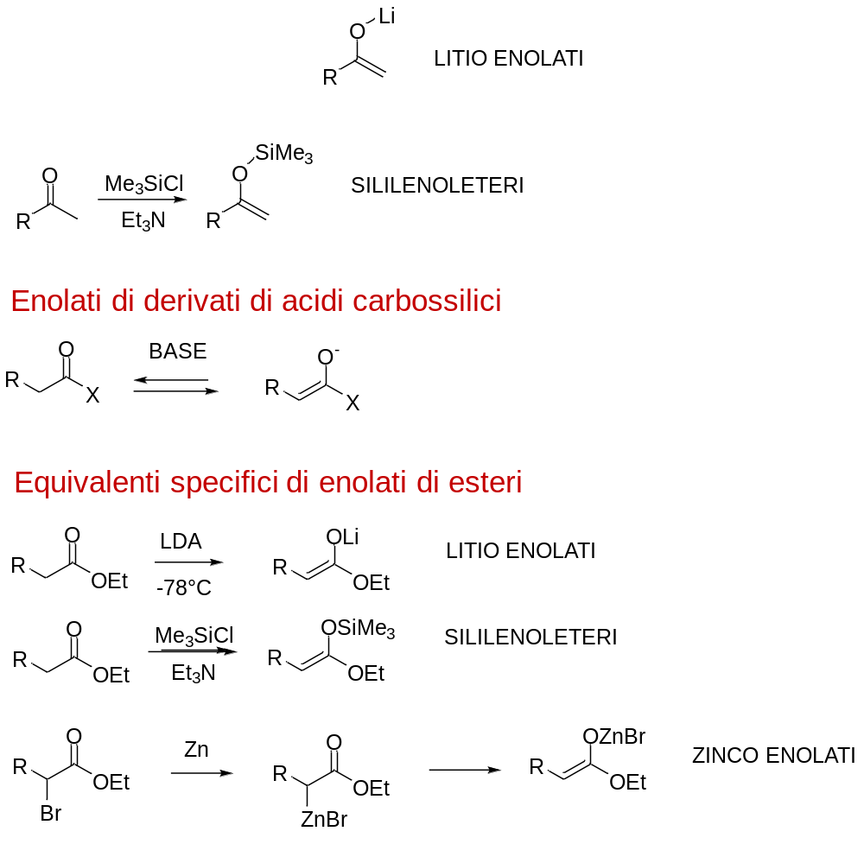
Equivalenti sintetici degli enolati

Slide 10
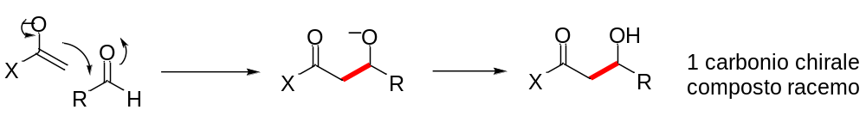
Controllo della stereochimica
Nella reazione aldolica si forma un nuovo legame Csp3-Csp3 da due centri trigonali (Csp2).
Se l’enolato non ha sostituenti al C-β si genera un solo centro
stereogenico, quindi in assenza di induzione di chiralità il prodotto che si forma è racemo.

Slide 11
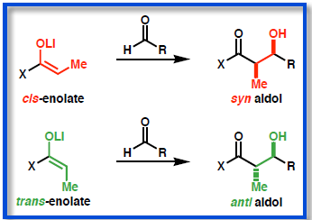
Controllo della stereochimica relativa
Nel seguente caso (enolato sostituito al C-β)
si creano due nuovi centri stereogenici da substrato e reagenti achirali,
Quindi si formano prodotti diastereoisomerici
2 carboni stereogenici
2 diastereoisomeri
Dall’enolato cis si forma l’aldolo sin
Dall’enolato trans si forma l’aldolo anti

Slide 12
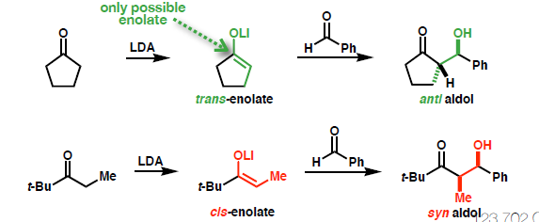
Controllo della stereochimica relativa

Slide 13
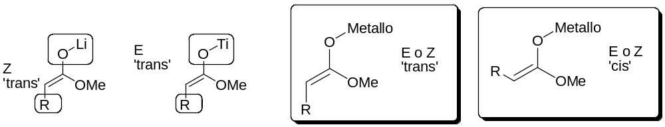

Geometria degli enolati
Problema di nomenclatura negli enolati di esteri
Enolato cis: OM e R dalla stessa parte
Enolato trans: OM e R da parti opposte
Indipendentemente dal n. atomico di M
Problema!
E
Z

Slide 14
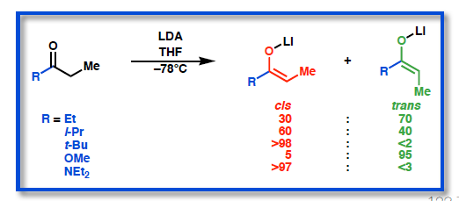
Stereochimica degli enolati
R poco ingombrati: predomina l’enolato trans
R ingombrati: predomina il cis

Slide 15
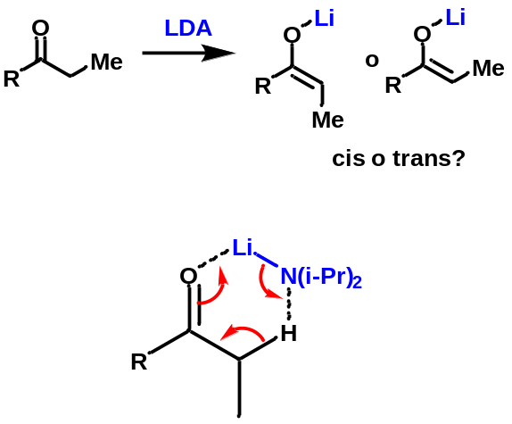
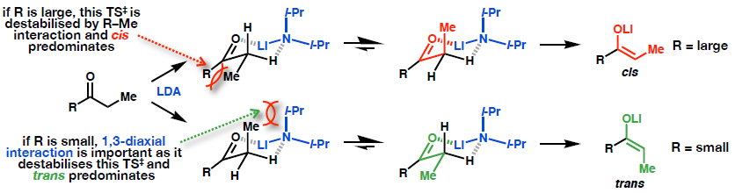
Deprotonazione con LDA
Stereochimica degli enolati
Se R è grande, questo SdT è destabilizzato dall’interazione
sterica R-Me e prevale il cis
Se
Se R è piccolo, diventano importanti le interazioni 1,3 diassiali e prevale il trans

Slide 16
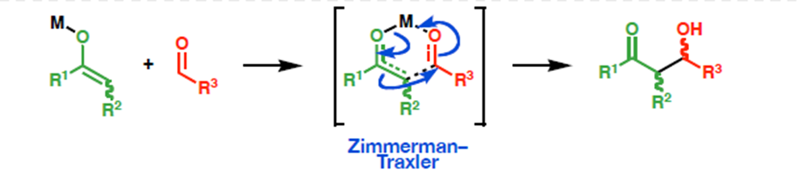
Meccanismo della reazione aldolica
Il controllo della stereochimica deriva dallo stato di transizione ciclico
Stato di transizione di Zimmermann-Traxler

Slide 17
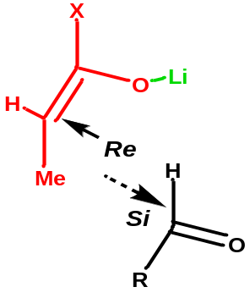
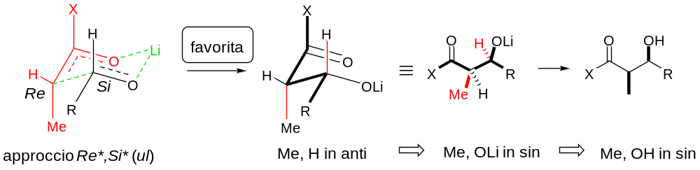
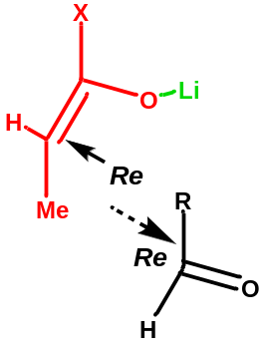
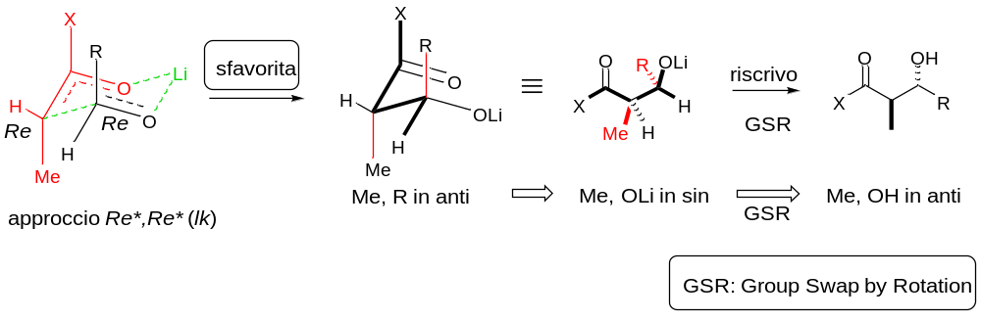
Stati di transizione di Zimmermann-Traxler
ENOLATO CIS approccio favorito
aldolo sin (±)
diastereoisomero
prevalente
ENOLATO CIS approccio sfavorito
aldolo anti (±)
Notes:
L’enolato (favorito) ha configurazione cis. L’aldeide può approcciare l’enolato in due modi, ne consegue che nello stato di transizione ciclico a 6 termini che rappresentiamo come sedia, il gruppo R dell’aldeide può essere equatoriale o assiale (sfavorito).
In questa rappresentazione l’enolato reagisce con la faccia Re, l’aldeide con la faccia Si (approccio favorito) o con la faccia Re (approccio sfavorito).
Ovviamente c’è un’uguale probabilità che l’approccio favorito sia anche Si (enolato), Re (aldeide), cioè sulla faccia opposta dell’enolato e dell’aldeide, ma con R sempre equatoriale.
Indico questo con la simbologia dell’asterisco Re*,Si*. La conseguenza è che il diastereoisomero sin si forma come racemo.
Identiche considerazioni per il decorso sfavorito che è Re, Re nello schema della slide ma con uguale probabilità avviene la reazione con approccio Si,Si.

Slide 18
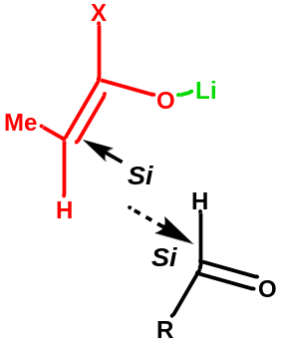
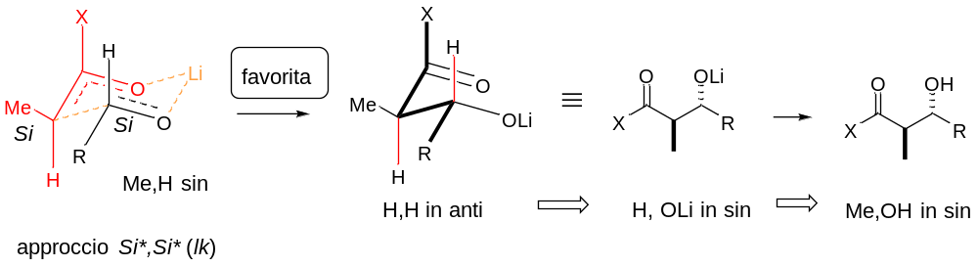
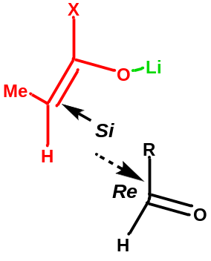
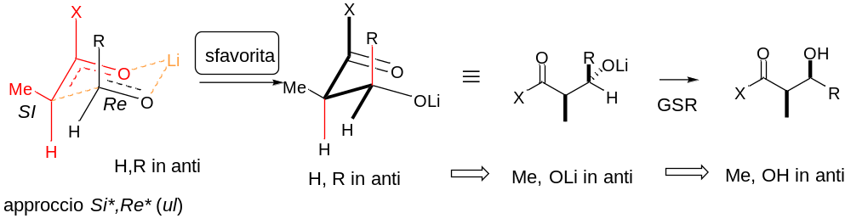
Stati di transizione di Zimmermann-Traxler
ENOLATO TRANS Approccio favorito
aldolo anti (±)
diastereoisomero
prevalente
ENOLATO TRANS Approccio sfavorito
aldolo sin (±)

Slide 19
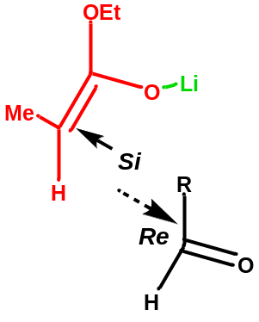
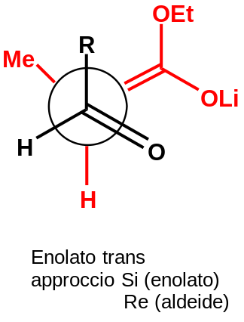
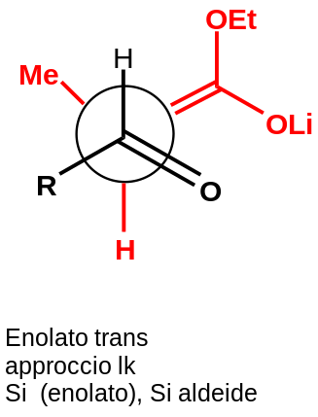
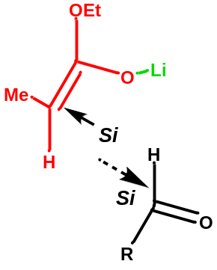
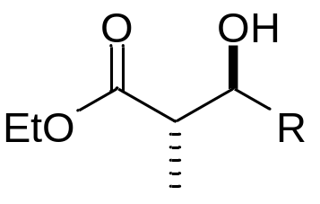
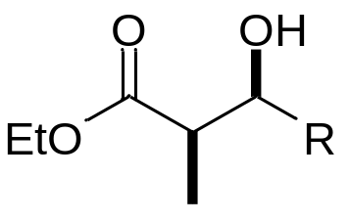
Proiezioni di Newman – Stereochimica relativa
X = OEt
ENOLATO TRANS
(±)
(±)
FAVORITO
SFAVORITO

Slide 20
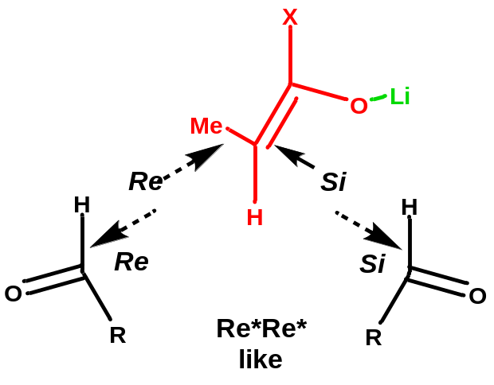
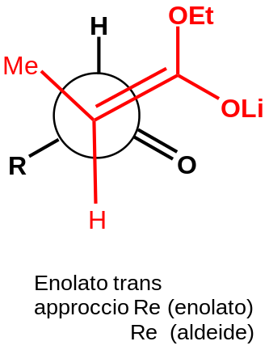
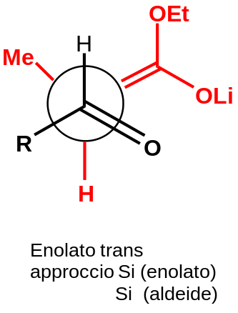
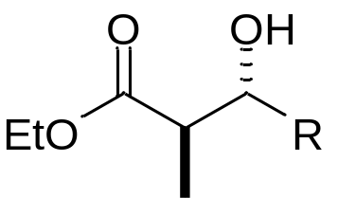
Proiezioni di Newman – Stereochimica relativa
ENOLATO TRANS APPROCCIO FAVORITO
R
S
R
S
(±)

Slide 21
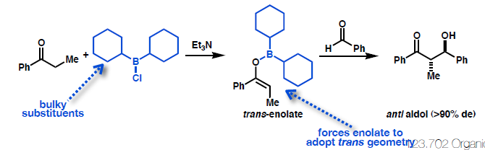
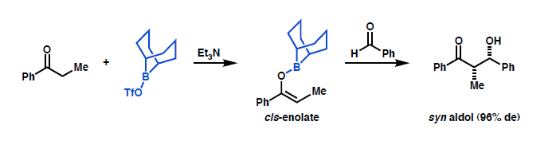
Stereochimica dei boroenoleteri
BORO ENOLETERI
Sostituente ingombrato
Et3N
Forza l’enolato in trans configurazione
9-BBN 9-borabiciclononano
Si può controllare la geometria dei boroenoleteri scegliendo l’opportuno composto del boro

Slide 22
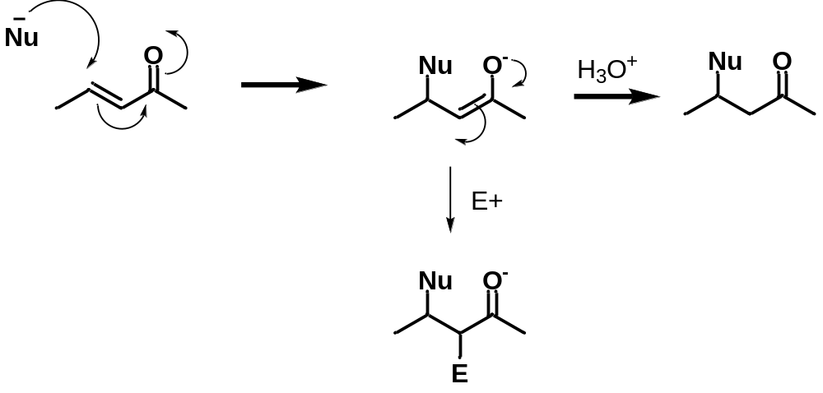
Addizioni coniugate
1 centro stereogenico
2 centri stereogenici
Reazione tandem
1. Primo centro stereogenico C-Nu
2. Secondo centro stereogenico C-E intrappolando l’enolato intermedio con un elettrofilo
diverso da H+
La configurazione relativa dei due centri sterogenici può essere controllata

Slide 23
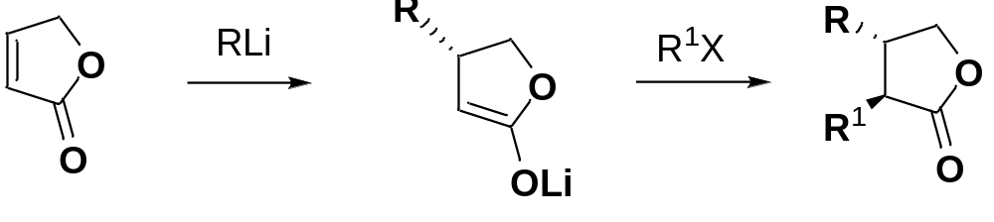
Addizioni coniugate – controllo della stereochimica relativa
Sistemi coniugati ciclici
Configurazione trans
racemo

Slide 24
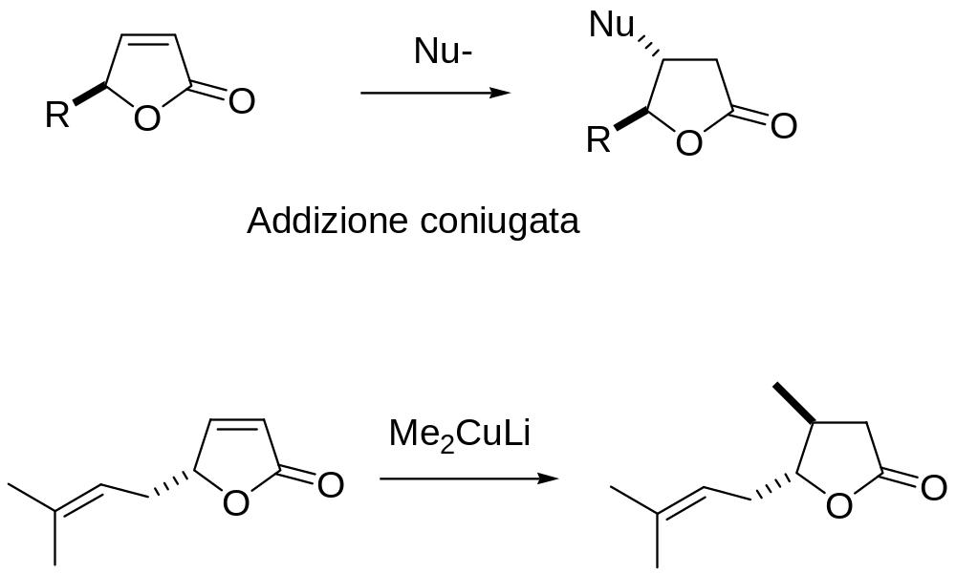
Addizioni coniugate – controllo della stereochimica relativa
Centro stereogenico sul substrato
Alchilazione sulla faccia meno ingombrata: controllo della stereochimica
Da parte del centro stereogenico sul substrato

